Slide 1
Enterprise Applications
Carmine Dodaro - Università della Calabria

Slide 2
Contatti
Email: carmine.dodaro@unical.it
Ricevimento:
Martedì 12:00-13:00 cubo 30B - 5° piano, tra ponte coperto e ponte scoperto (previo appuntamento)
Da lunedì a venerdì su microsoft teams (previo appuntamento)
Il ricevimento si interrompe la settimana dell’esame e durante il mese di agosto
Il ricevimento è sugli argomenti del corso, NON sul progetto

Slide 3
Materiale Didattico
Libri:
Martin Fowler. Patterns of Enterprise Application Architecture. Addison-Wesley, 2003.
Catalin Tudose: Java Persistence with Spring Data and Hibernate. Manning, 2022.
Neil Madden: API Security in Action. Manning, 2020.
Chris Richardson. Microservices Patterns. Manning, 2019.
Sam Newman. Building Microservice: Designing Fine-Grained Systems (second edition). O' Reilly, 2021.
John Carnell, Illary Huaylupo Sánchez. Spring Microservices in Action (second edition). Manning, 2021.
Sito del corso:
Sito del corso (slides, esercizi, comunicazioni, ecc.)
Codice (github)

Slide 4
Esame
Modalità d’esame:
Progetto: Implementazione di un’applicazione enterprise usando i concetti visti durante il corso.
Orale: Discussione e modifica del progetto, argomenti visti a lezione.
Altre informazioni:
La frequenza è obbligatoria (almeno il 70% delle lezioni di teoria/laboratorio).
NON si può svolgere l’esame se non si è superato User Interface Design.
NON si può svolgere l’esame se non si è superato Web Applications.

Slide 5
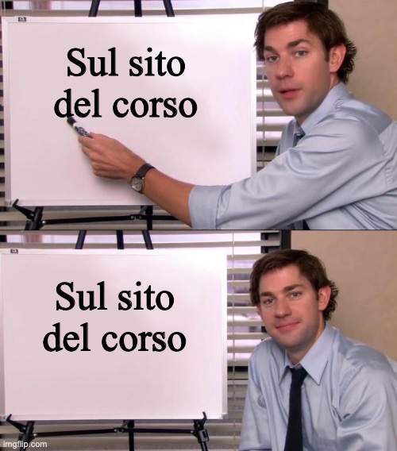
Corso: FAQ
Dove trovo le slides?
Qual è l’argomento dell’ultima lezione?
Qual è la scadenza per la consegna del progetto?

Slide 6
Argomenti del corso
Parte 1: Applicazioni Enterprise
Introduzione alle applicazioni enterprise
Gestione dei dati
Gestione della logica applicativa
Security in ambito enterprise
Architettura a microservizi
Parte 2: Applicazioni Mobile
Introduzione ai sistemi operativi mobile
Framework di sviluppo per applicazioni mobile
Componenti grafiche per lo sviluppo
Servizi basati sulla posizione
Sensori e hardware

